Slide 1
Detekce ZDRAVOSTI LISTŮ ROSTLIN POMOCÍ CNN
Bc. Roman Marek

Slide 2
Cíle projektu
Příprava datové sady
Natrénování modelu
Evaluace modelu
Vytvoření jednoduchého GUI

Slide 3
Připrava datové sady
Vytvoření adresářů train a val
Vyčištění datové sady
Využití knihoven shutil a tqdm
Kopírování obrázku do adresářů pomocí shuffle

Slide 4
Trénování modelu
Nebyla využita augmentace
Nevyváženost tříd zdravých a nemocných rostlin
Callbacky pro předčasné ukončení
Historie tréninku ukládaná pomocí json.dump
Monitorování dle val_F1Score

Slide 5
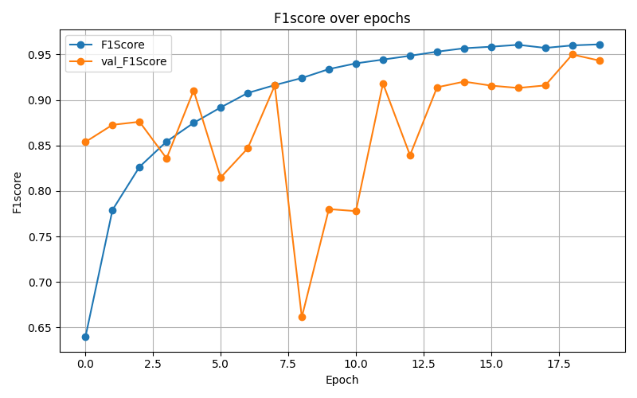
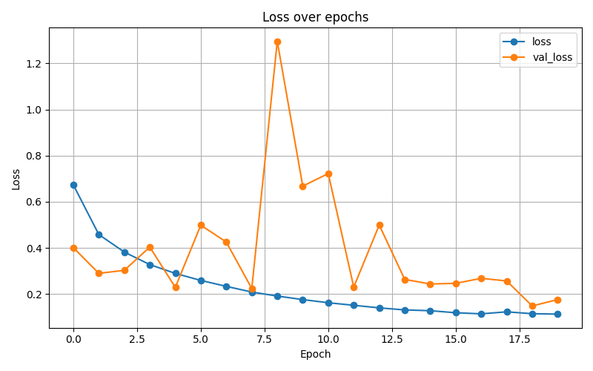
Vývoj modelu podle historIE

Slide 6
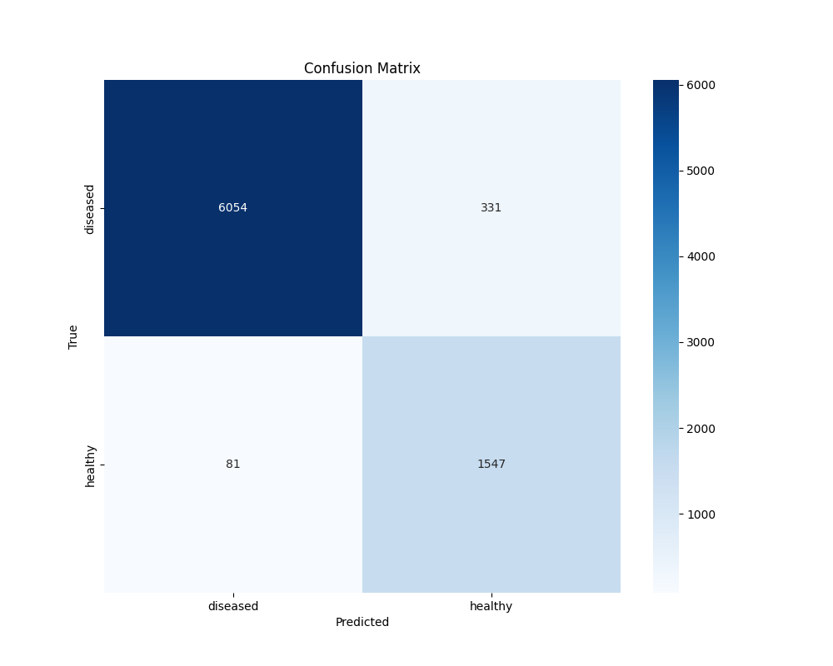
Matice záměn modelu
6054 nemocných klasifikováno správně
1547 zdravých klasifikováno správně

Slide 7
VytVoření grafického rozhraní
Využito PyQt5
Jednoduchý vertikální layout s třemi tlačítky a plochou pro obrázek
Každé tlačítko propojené s funkcí pomocí eventu clicked
Stylizace pomocí CSS

Slide 8
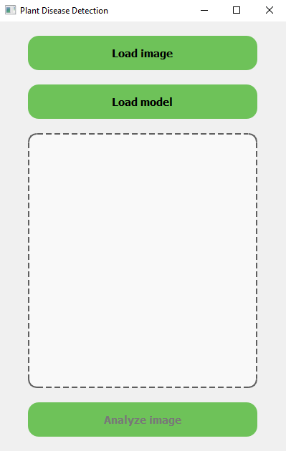
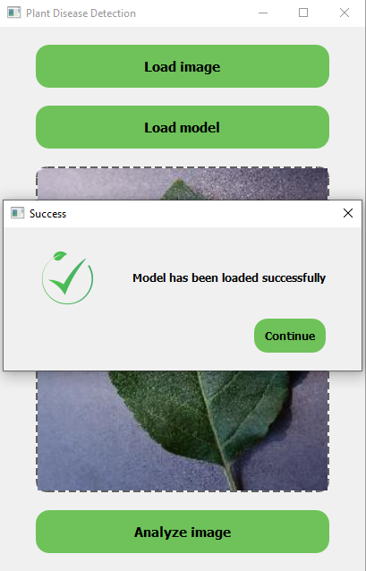

Děkuji za pozornost

